Slide 1
Математика
1 клас
Тема 1. Ознаки і властивості предметів. Множини. Геометричні фігури. Натуральні числа 1-10 і число 0

Slide 2
Сантиметр. Вимірювання довжини відрізків. Обчислення значень виразів. Доповнення рівностей і нерівностей
Урок 38

Slide 3

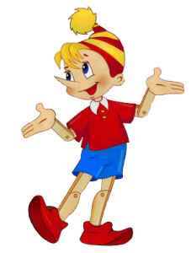
Розставити числа по порядку
Мудра сова попросила вас розставити числа по порядку,
— і ви дізнаєтесь, який сюрприз чекає на вас.
8 6 4 1 7 2 5 3
н і а Б н у т р
Правильно, це – Буратіно

Slide 4
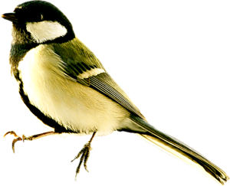

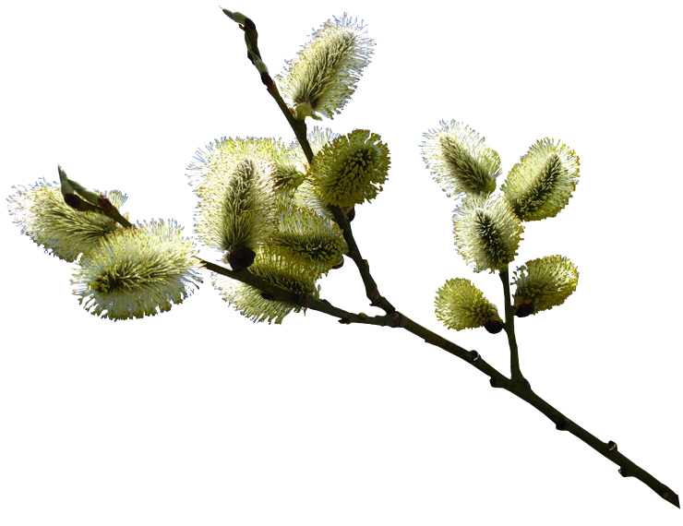
Весела лічба
Дві синиці, гарні птиці,
На вербі сиділи,
Три подружки-щебетушки
Раптом прилетіли.
Скільки на вербі синиць?
Полічи веселих птиць.

Slide 5
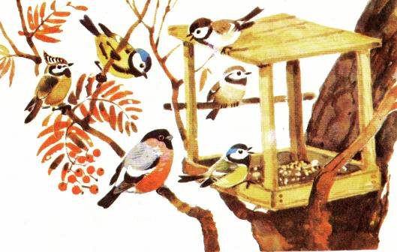
Весела лічба
У садок до годівниці,
Прилетіли три синиці,
Потім ще три птиці —
Теж до годівниці.
Скільки птиць на годівниці?
3+3=6

Slide 6
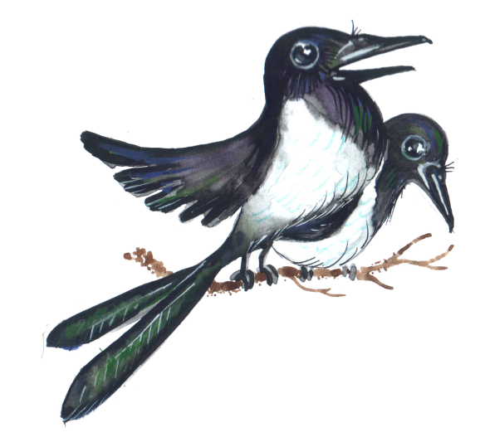

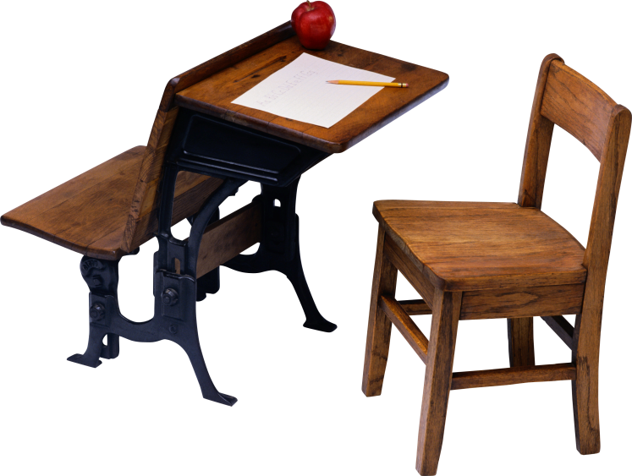



Весела лічба
Ось до класу на урок
Залетіло 6 сорок,
Дві пізніше прибуло.
Скільки всіх пташок було?

Slide 7
Математичний диктант
Запишіть число, яке передує числу 6.
Запишіть число, яке іде за числом 5.
Запишіть цифрою, скільки сторін має шестикутник?
Запишіть «сусідів» числа 3, числа 7.
До 9 додали 1. Запишіть відповідь.
Запишіть цифрами кінець речення:
9 — це 5 і ...;
9 — це 7 і ...;
9 — це 2 і...;
9 — це 4 і...

Slide 8




Гра «Оплески»
«більше»
«менше»
Якщо ви побачили число 3, то плескаєте у долоні 4 рази
Якщо ви побачили число 3, то плескаєте у долоні 2 рази

Slide 9
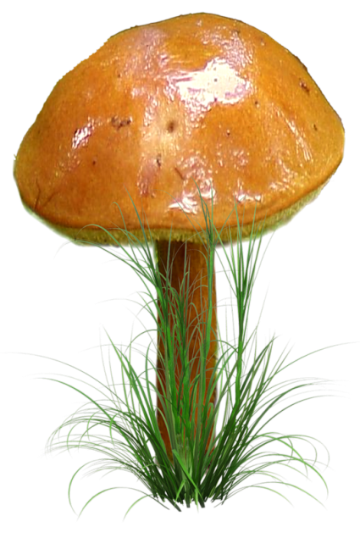
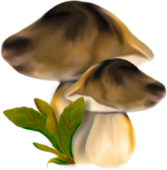
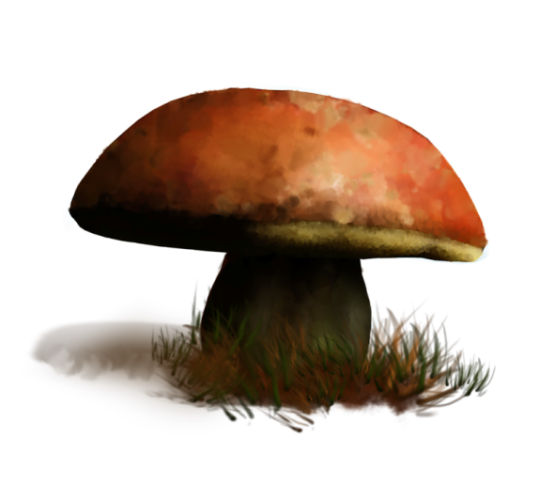
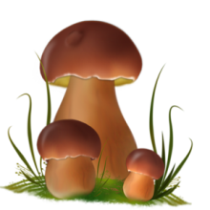
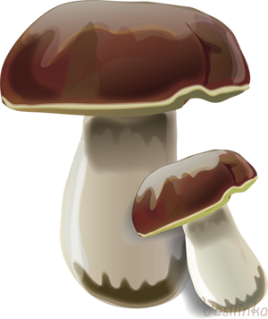
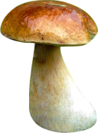
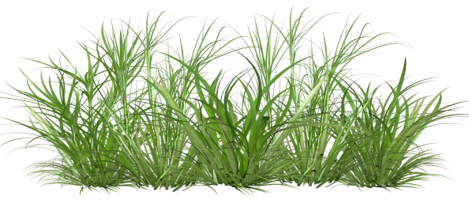
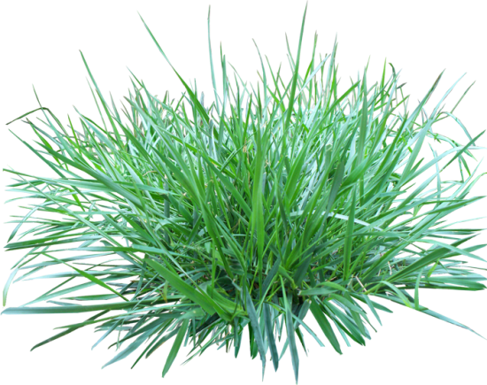
Складання рівностей на додавання за предметними малюнками
6 + 4 = 10
Скільки грибочків ліворуч? праворуч?
Скільки всього грибочків?

Slide 10
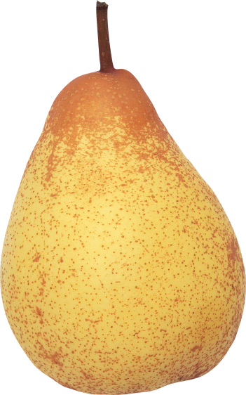
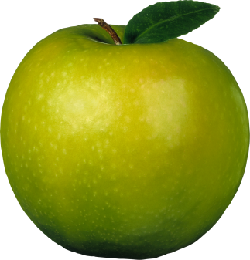
Складання рівностей на додавання за предметними малюнками
2+6=8

Slide 11
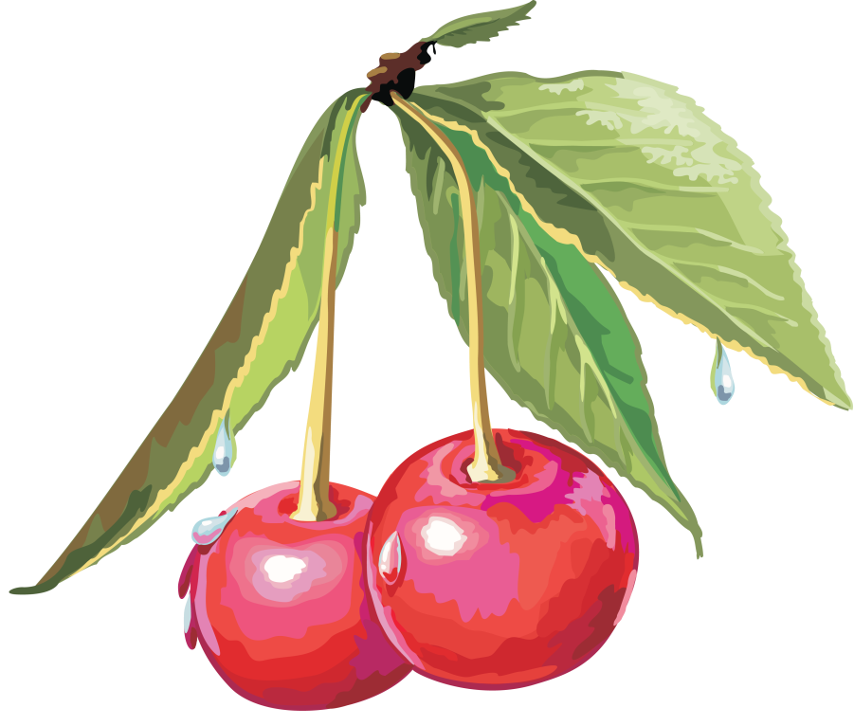
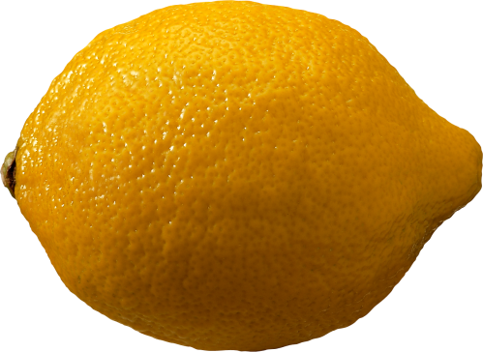
Складання рівностей на додавання за предметними малюнками
3+6=9

Slide 12
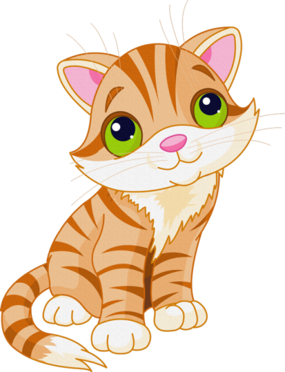
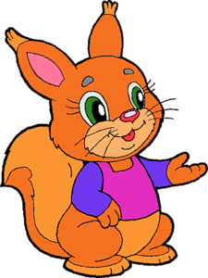
Складання рівностей на додавання за предметними малюнками
4+2=6

Slide 13
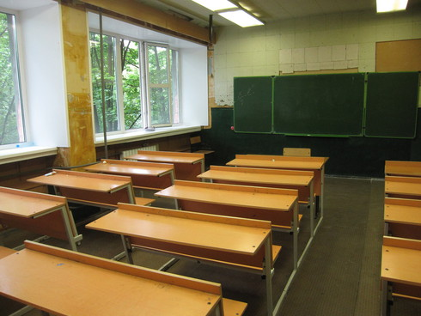
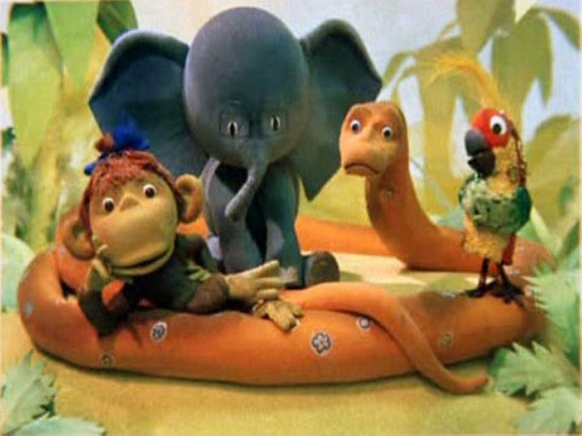
Вимірювання довжини
А чи можна вимірювати довжину класу кроками?
Згадайте, як вимірювали довжину удава в казці Г. Остера. (У папугах. Удав був завдовжки — 38 папуг.)
Для вимірювання довжини використовують загальні для всіх країн одиниці вимірювання.
А як називається ця одиниця вимірювання, ви дізнаєтеся сьогодні на уроці.

Slide 14
Робота з малюнком
Розгляньте малюнок. Це хлопчик Крок. Скільки кроків він зробив по зеленому відрізку? по червоному? по синьому?
Чи можемо ми вимірювати кроками? Чому?

Slide 15
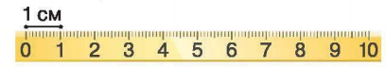
Довжина відрізка
Довжину відрізка вимірюють лінійкою.
На лінійці є мірки — сантиметри.
Мірка від 0 до 1 — це 1 см; від 0 до 2 - 2 см.
Якої ж довжини крок у хлопчика Крока?

Slide 16
Робота з підручником та лінійкою
Розгляньте відрізки. Скільки їх?
Виміряйте лінійкою їх довжину.
Яка довжина найкоротшого відрізка? найдовшого?
Чи є відрізки однакової довжини?

Slide 17
Обчисліть значення виразів
4 + 3
6 – 3
6 + 4
9 – 4
10 – 1
10 – 4
7 + 3
8 + 2
5 + 5
10 – 2
Назвіть приклади з однаковими відповідями.
Решту прикладів прочитайте так, щоб відповіді звучали у порядку зростання.

Slide 18
Замініть «зірочки» в рівностях знаками «+» чи «-»
2 * 5 = 7
9 * 1 = 8
7 * 2 = 5
7 * 2 = 9
9 * 1 = 10
6 * 3 = 9

Slide 19
Замініть «зірочки» знаками «>» чи «<»
2 * 5
9 * 1
7 * 2
7 * 8
9 * 5
6 * 8

Slide 20


Завдання від Плюса Плюсовича та Мінуса Мінусовича

Slide 21
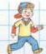
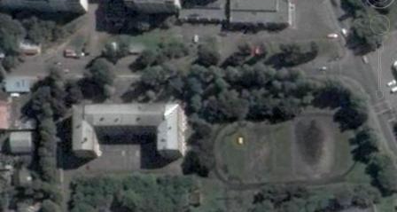
Задача від Юрка та Петрика
Юрко і Петрик вимірювали кроками відстань від школи до спортивного майданчика. Чому вони отримали різні відповіді: у Юрка 9 кроків; у Петрика – 8?
Яку відстань отримав Юрко?
Яку відстань отримав Петрик?
Чому вони отримали різні відповіді?

Slide 22
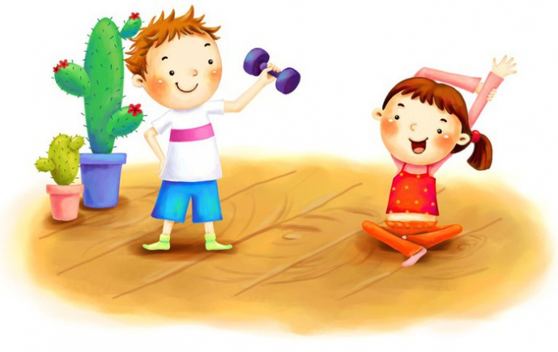
Фізкультхвилинка
Музична фізкультхвилинка «Зарядка для куцохвостиків»

Slide 23
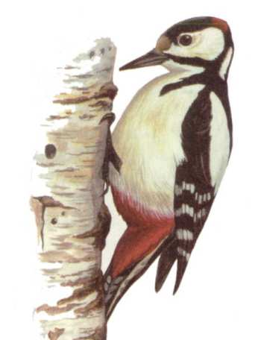
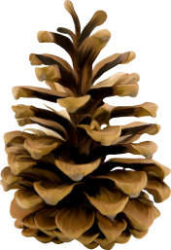
Дятел приніс для нас шишки. І ось завдання: розкласти шишки по порядку.
Цілий день працюю в гаї,
діловито цвяхом б’ю.
Я не цвяхи забиваю,
я комашок дістаю.
3 7 1 9 2 10 6 4 8 5
Прочитайте ряд чисел. Назвіть усі числа від 1 до 10.
3
7
1
9
2
10
6
4
5
8

Slide 24
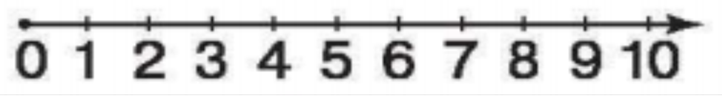
Увага! Чи знаєш ти?
Яке число стоїть за числом 7?
Більше воно чи менше 7?
Назвіть усі числа менше 7.
Покажіть число 6.
За яким числом воно стоїть?
Як утворити число 6, додаючи 1?
Порівняйте числа 6 і 7.
Порівняйте числа 3 і 5.
«Сусідами» якого числа вони є?
Як утворити з числа 8 число 9?
Як називається число 9 по відношенню до числа 8?
Яке число попереднє для числа 9? Наступне?

Slide 25
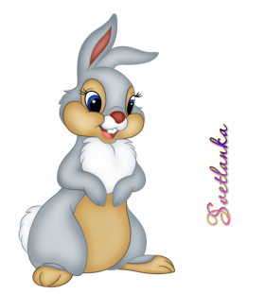
Задача від Зайців
8 – 2 = 6
Два зайчики сидять на числовому промені тай гадають: як далеко вони один від одного?
Якими способами можна порахувати, скільки між ними відрізків?

Slide 26
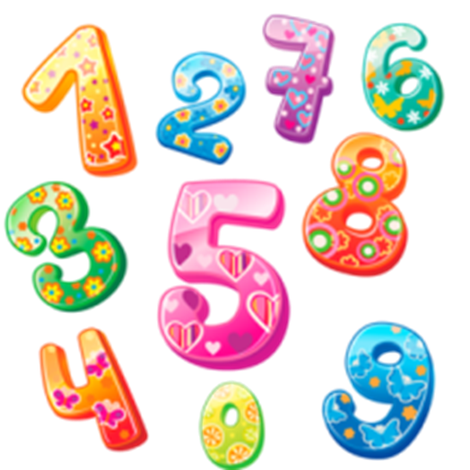
Гра - естафета «Не позіхай, відповідай»
Заявляться число: назвати його «сусідів».

Slide 27
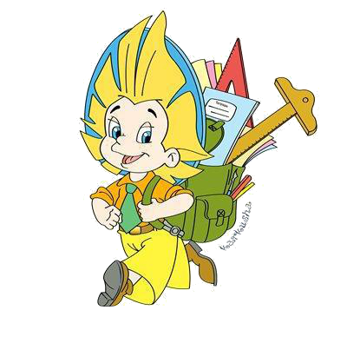
Вимірювання відрізків
У кожного на столі картки із різними відрізками. Виміряти їх
Яка довжина найдовшого відрізка? Найкоротшого?

Slide 28
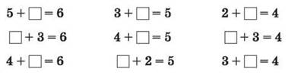
Гра «Яке число загубилося?»

Slide 29
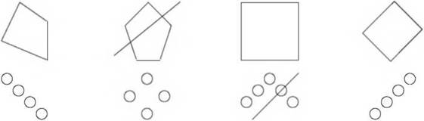
Геометричний матеріал. Гра «Зайва фігура»

Slide 30
РЕФЛЕКСІЯ
Чого вчилися на уроці?
Що нового дізналися?
Що повторили?
За допомогою якого інструмента ми вимірюємо довжину відрізків?
Як треба прикладати лінійку до відрізка?

